Slide 1
Ухтинское представительство межрегионального общественного движения «Коми войтыр» (УП МОД «Коми войтыр»)
МОД «Коми войтыр» охватывает представителей коми народа, защищает и реализует их права в социально-экономической и культурной жизни Республики Коми.

Slide 2
Историческая справка: Государственные символы Республики Коми
Флаг Республики Коми утверждён 17 декабря 1997 года и внесён в Государственный геральдический регистр Российской Федерации под номером 154. Цветовое решение флага отражает специфические географические особенности и богатства природы Республики Коми. Синий цвет символизирует небесное начало, величие и бескрайность северных просторов. Зеленая полоса - символ надежды и изобилия - является условным обозначением необъятных таежных массивов коми пармы - основного богатства и среды жизнедеятельности коми народа. Белая полоса флага, воплотившая белизну и чистоту снега, девственность, простоту и суровую красоту северной природы, означает принадлежность территории Республики Коми к Северу, ее северное положение.
Автором утвержденного варианта флага является художник Сердитов Владимир Яковлевич
Герб Республики Коми представляет собой исполненное по мотивам пермского звериного стиля изображение золотой хищной птицы, помещенной на красном геральдическом щите; на груди птицы - лик женщины в обрамлении шести лосиных голов. В традиционном толковании хищная птица является образом солнца, власти, верхнего мира. Лик женщины на груди птицы соответствует образу Зарни Ань (Золотой Бабы), жизнедарующей солнечной богини, матери мира. Образ лося связан с идеей силы, благородства, красоты. Лосиные головы на груди птицы усиливают выражаемые птицей этнические истоки коми. Сочетание золотого и красного символизирует в коми фольклоре утреннее, весеннее, теплое солнце, материнство и рождение. В современной общественно-политической трактовке красное поле означает деятельность, активность народа и власти, а в сочетании с формой щита может ассоциироваться с исторической судьбой коми народа, входящего в состав многонационального Российского государства. При этом фигура птицы с полураскрытыми крыльями приобретает форму креста, как символ духовной и государственной власти. Вместе с тем птица призвана охранять Родину и народ, способствовать их развитию и процветанию. Поэтому птица изображена на взлете. Распахнутость крыльев означает также гостеприимство.
http://cultmap.nbrkomi.ru/ru/page/levoe_menju.about.simvolika/
Автор утвержденного варианта герба Коми Неверов Анатолий Иосифович

Slide 3
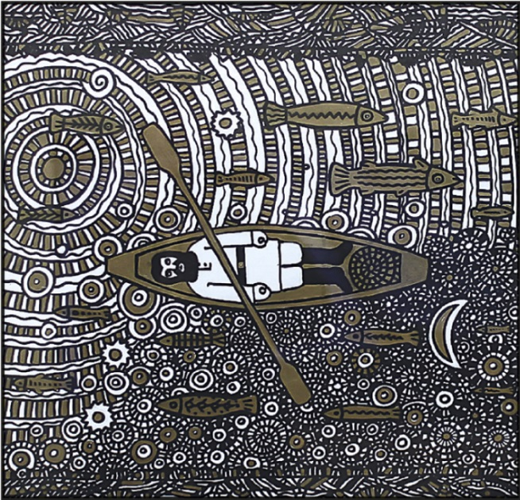
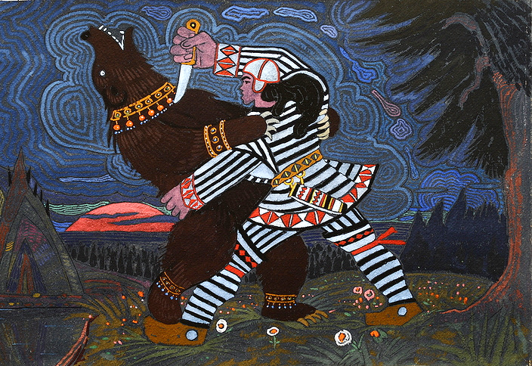
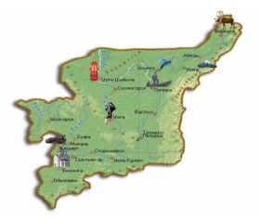
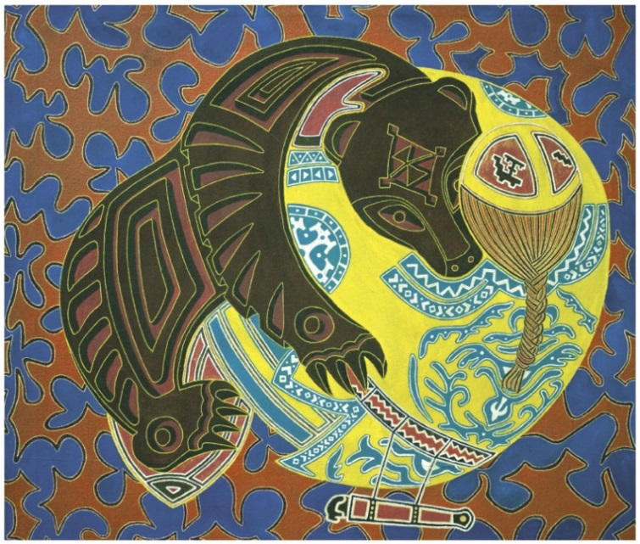
Работы Юрия Лисовского, Павла Микушева, Василия Игнатова: эпос, мифы, легенды коми народа глазами художников Республики Коми
https://artnow.ru/ru/gallery/2/4341/picture/0/66739.html
Душа реки моего отца
Борьба Перы с медведем. Из серии «Легенда о Пере-богатыре»
http://www.sevprostor.ru/istorija/kultura-severa/864-drevnie-mify-i-legendy-narodov-russkogo-severa-komi.html
https://komikz.ru/news/culture/10954

Slide 4
Историческая справка: информация из истории УП МОД «Коми войтыр»
В г. Ухте активное общественное движение появилось во второй половине 80-х годов в период выборов депутатов в Ухтинский городской Совет и в Верховный Совет Коми АССР. В 1989 году было принят решение о создании ухтинского городского общества «Коми котыр». В конце этого года был подготовлен Устав.
Официальная дата рождения организации – 20 января 1990 года. В этот день на учредительном собрании был принят Устав городского общества «Коми котыр», который в дальнейшем был утверждён общим собранием представителей коми ухтинцев 04 февраля и зарегистрирован решением горисполкома № 103 от 22 февраля 1990 года. В уставе главной задачей определили возрождение и развитие самосознания коми народа, его культуры и языка, воспитание его в духе патриотизма и интернационального братства между народами.
Первые полгода в обществе председательствовал Борис Федотович Шахов. 27 апреля 1991 года на общем собрании представителей Коми народа был избран первый состав Президиума Общества из четырнадцати членов. Председателем Президиума избран Н.М. Ярапов, его заместителем Б.И. Калинин, ответственным секретарём Т.Ф. Кримчеева. Всего активно работали более ста человек.
Председателями за весь период избирались: Ярапов Николай Михайлович – (1992-2006 гг.), Терентьев Анатолий Филиппович (2007-2008гг.), Дернова Наталья Николаевна (2009-2014 гг.), Василькив Валентина Николаевна (2015-2016 гг.). С 2017 года по нынешнее время – исполняет обязанности Кичигин Анатолий Васильевич.
Борис Федотович Шахов
Слева направо: второй - Б.Ф. Шахов,
третий – Н.М. Ярапов

Slide 5
Страницы истории
На первом Съезде коми народа в январе 1991 года прозвучала инициатива замены государственного символа республики – флага. Ухтинский делегат, депутат Верховного Совета Коми Шулепов Иван Павлович предложил в качестве цветовой гаммы коми флага триколор, состоящего из синего, зеленого и белого цветов. На второй фотографии слева направо второй - И.П. Шулепов.

Slide 6
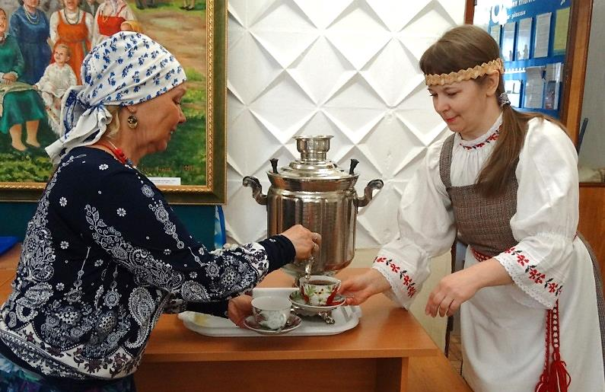
Страницы истории
Реализовывая Уставные задачи по развитию культуры коми народа в Ухте и пригородной зоне, в январе 1992 года Президиумом общества было принято решение о создании общественного Коми культурного центра. Организовали воскресную школу и курсы изучения коми языка на базе клуба экономистов. Директором Центра на общественных началах назначили Самигуллину Елизавету Ивановну, руководителями курсов – З.В. Попову и Б.Ф. Шахова. На содержание Центра главой администрации г. Ухты было выделено 70 тысяч рублей. Официально, как муниципальное учреждение, Центр коми культуры был создан в августе 1994 года, выделены помещения в доме № 5 по ул. Первомайская, где и ныне размещается.
В 2002 году «Центру коми культуры» было присвоено имя коми писателя Шахова Бориса Федотовича на основании Решения Совета муниципального образования «Город Ухта» (протокол заседания от 15 декабря 2002 года
№ 1).

Slide 7
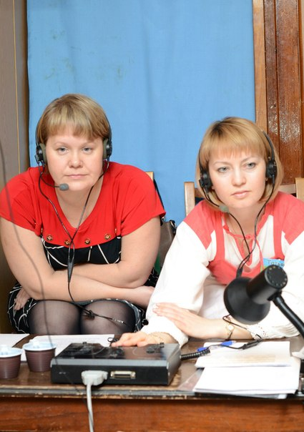
Страницы истории: реализация задач
Одной из основных задач Ухтинской городской организации «Коми котыр» (УП МОД «Коми войтыр») является содействие проведению государственной политики, направленной на достойное развитие коми народа, сохранение и развитие коми языка. Еще в 1996 году президиум обращался в администрацию об открытии в Ухте коми национальной гимназии с углубленным изучением коми языка и литературы. Начиная с 6-ой конференции (1998 г.) рассматривался вопрос об изучении коми языка как государственного (неродного) в общеобразовательных школах города. В 1999 году Управлением образования была разработана программа поэтапного ввода коми языка как государственного в общеобразовательных учреждениях г. Ухты.
Оплеснина Янина Петровна, Покаленко Галина Афанасьевна, Спасская Наталья Степановна – это учителя, которые с самого начала реализации этой программы продолжают учить детей г. Ухты коми языку. В целях оказания методической помощи учителям коми языка, преподающим в общеобразовательных учреждениях Ухты, «Коми котыр» в 2002 году инициировал вопрос о введении в Управлении образования ставки методиста по коми языку.
С 2003 года в муниципальном учреждении «Информационно-методический центр» г. Ухты работает методист по коми языку.
Оплеснина Янина Петровна, методист по коми языку и Хохлова Татьяна Юрьевна, учитель коми языка в МОУ «СОШ № 3». На двадцатой ежегодной конференции коми народа в 2011 году первый раз использовался аппарат синхронного перевода

Slide 8
Страницы истории: реализация задач
В решениях конференций поднимались вопросы по изучению коми языка в школах и детских садах, по созданию коми творческих коллективов культуры, а также по социально-экономическим проблемам в сельских населенных пунктах.
УП МОД «Коми войтыр» не раз поднимал вопрос о строительстве детских садов и школ в сельских населенных пунктах. Начиная с VIII конференции (2000), почти ежегодно поднимали вопрос о строительстве школьно-дошкольного комплекса в п. Кэмдин. С 2008 года садик размещается в новом здании, а в 2013 году открыла свои двери новая школа.
С 2000 года по ходатайству УП МОД «Коми войтыр» администрацией города для специалистов-учителей коми языка и специалистов, чья работа связана с пропагандой коми культуры, было выделено 18 мест и комнат в общежитии. Немаловажную роль в решении этих вопросов сыграл УП МОД «Коми войтыр».

Slide 9
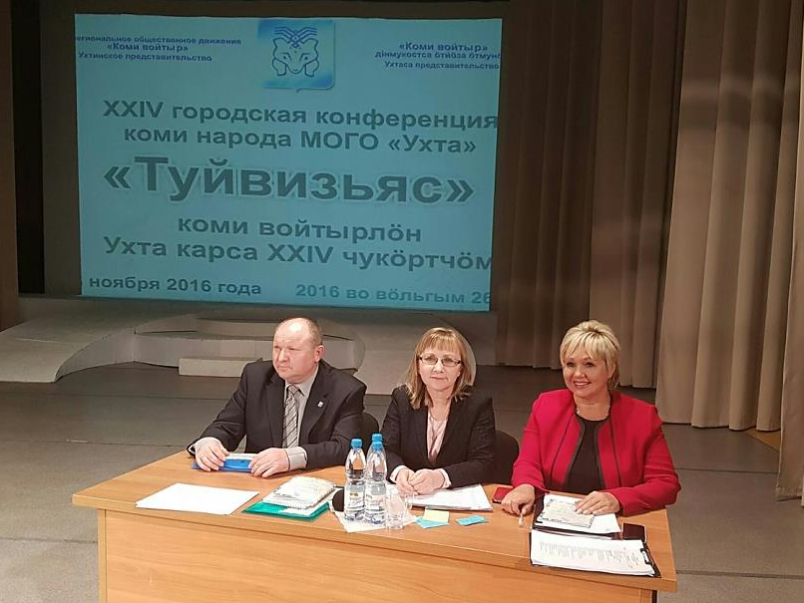
Страницы истории
Отзыв в СМИ: «1 декабря 2015 в Ухте 28 ноября прошла XXIII отчетно-выборная конференция коми народа. На конференции председатель ухтинского отделения "Коми войтыр" Н.Н. Дернова представила отчет о работе организации за четыре года. По итогам заседания выбрали нового председателя муниципального отделения организации. Им стала начальник управления аппарата Совета МОГО "Ухта" Валентина Василькив. Она представит город на всемирном конгрессе финно-угорских народов в Лахти и на XI съезд коми народа в Сыктывкаре».

Slide 10
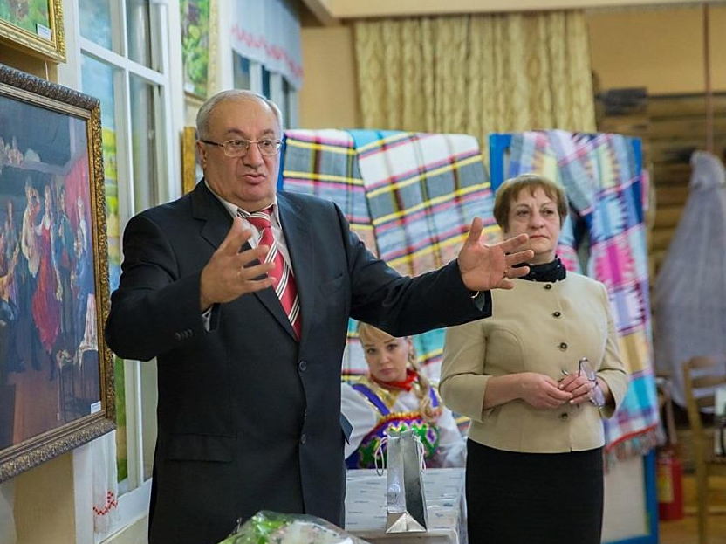
Страницы истории
В Центре коми культуры им. Б.Ф. Шахова собрались представители национально-культурных автономий города, чтобы поздравить «Коми войтыр» с 25-летием. Гостей приветствовали на различных языках, демонстрируя уважение к каждому народу, населяющему северную «жемчужину». Члены «Коми войтыр» делились своими воспоминаниями о тех людях, благодаря которым общество появилось на свет, о том, какая работа была проведена в республике за последние 25 лет. Ключевым событием мероприятия стала презентация альманаха «Дело чести каждого из нас» - это сборник очерков членов Ухтинского представительства «Коми войтыр».
https://vk.com/komi_kotyr
Василькив Валентина Николаевна,
председатель «Коми войтыр» с 2015 по 2016 гг., автор идеи и редактор альманаха
Самунашвили Николай Васильевич, Квачантирадзе Вера Аполлоновна, председатель и секретарь НКА грузин в г. Ухте

Slide 11
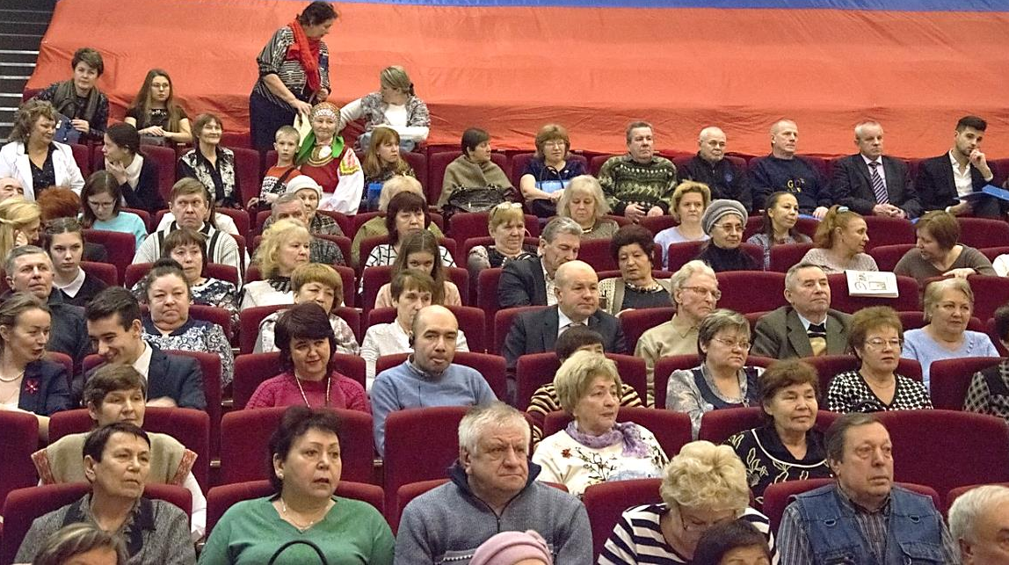
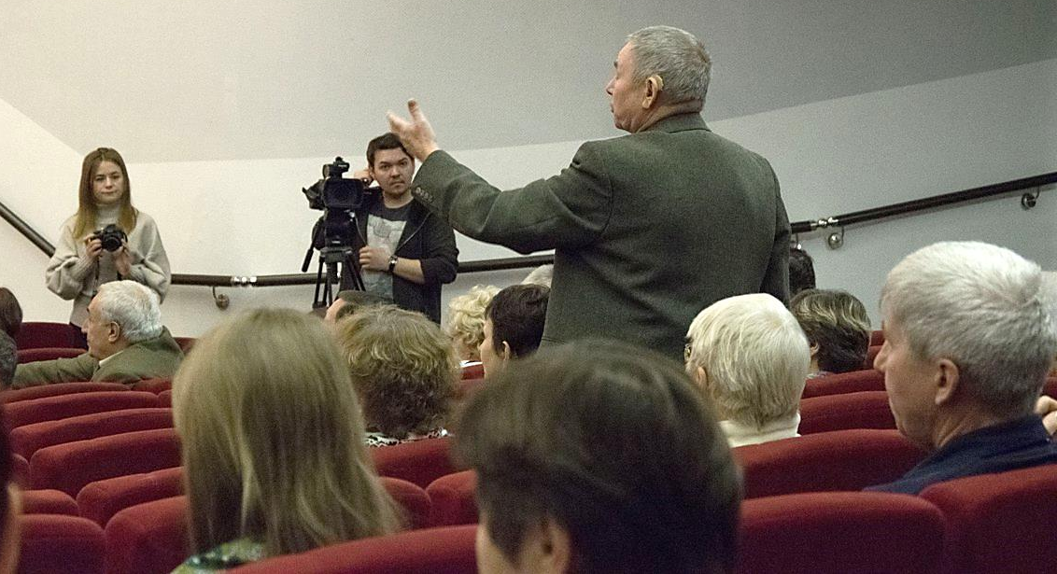
Страницы истории
СМИ г. Ухты: «XXV конференция ухтинского отделения МОД "Коми войтыр" состоялась 2 декабря 2017 г. Конференция прошла в период, когда в обществе широко обсуждаются сразу несколько резонансных тем. В повестке из них значилось две: изучение коми языка в школах и проблемы экологии. Участники настроились на открытый и честный разговор, заявляя о проблемах по существу. На входе в большой зал Дворца культуры русскоязычным гостям раздавали систему синхронного перевода с коми».

Slide 12
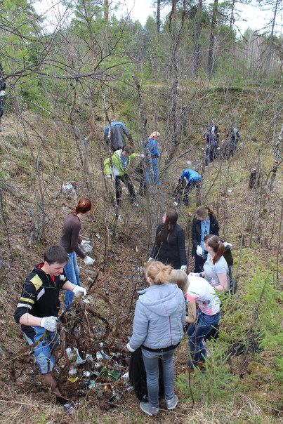
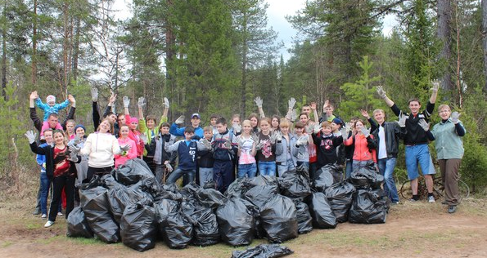
ежегодные экологические акции
Страницы истории:
В числе традиционных мероприятий УП МОД «Коми войтыр» последних лет: поздравление участников Великой Отечественной войны, посещение и вручение коми ветеранам продуктовых наборов; участие в организации и проведении мероприятия «Дети войны» с чаепитием в Центре коми культуры, организация и проведение экологической акции «Сöстöм чужанiн» («Чистая родина») по уборке от бытового мусора территории памятника природы республиканского значения «Параськины озера» совместно с молодежным движением «Томулов».

Slide 13
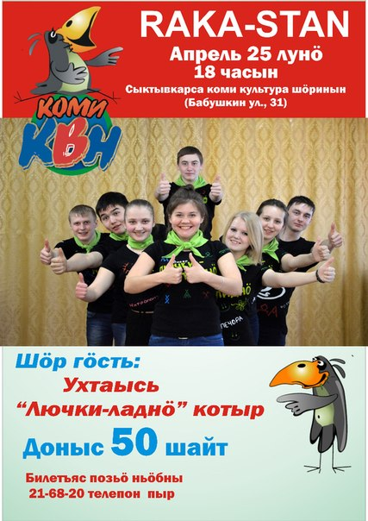
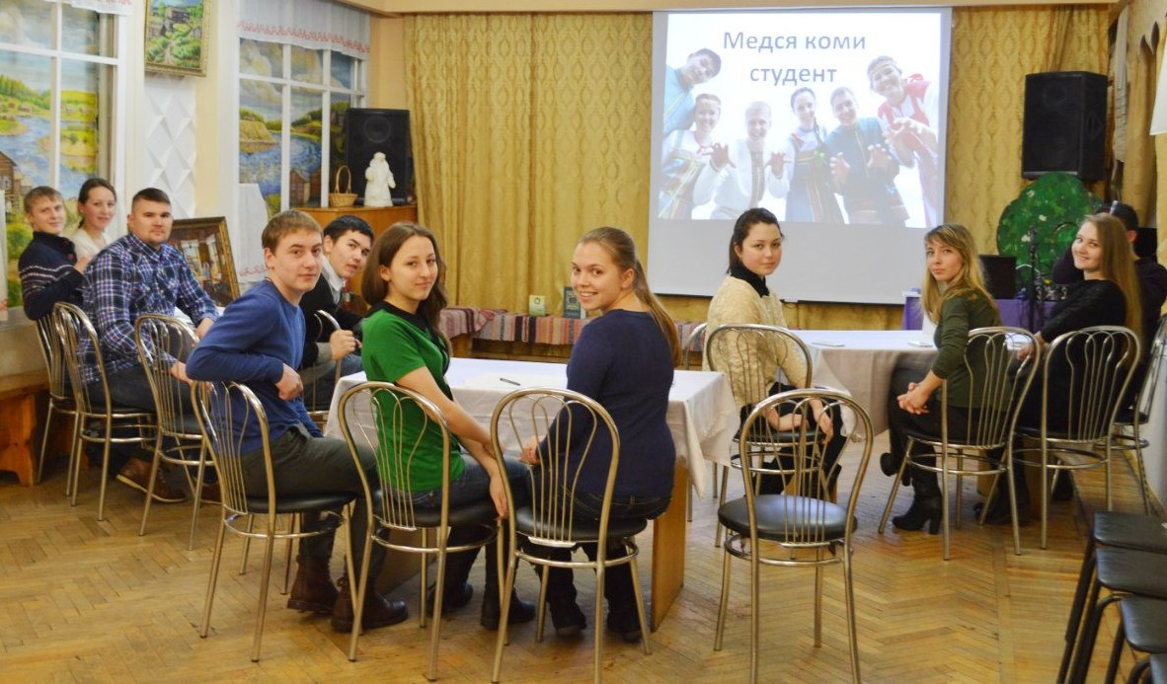
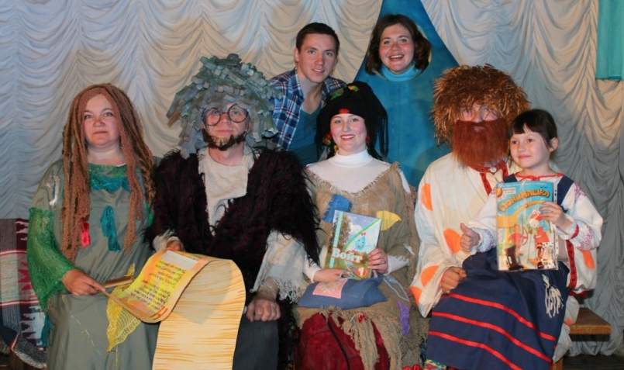
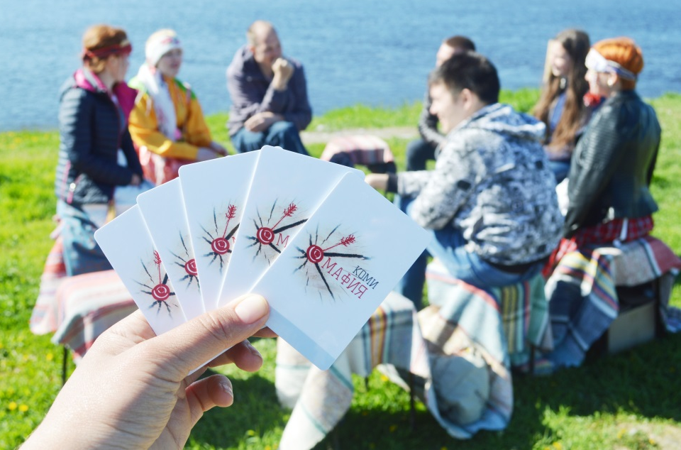
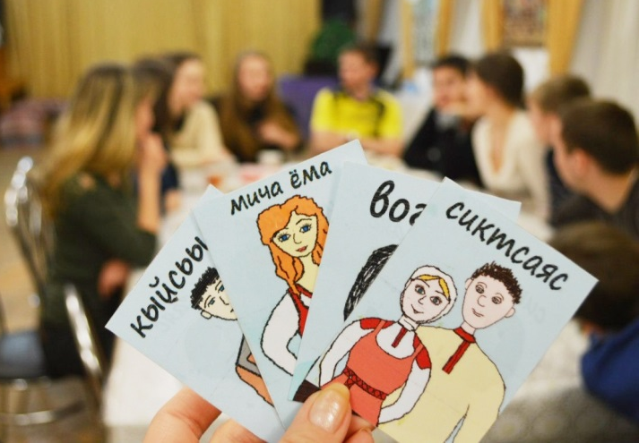
Деятельность юных сподвижников - клуба «Томулов»

Slide 14
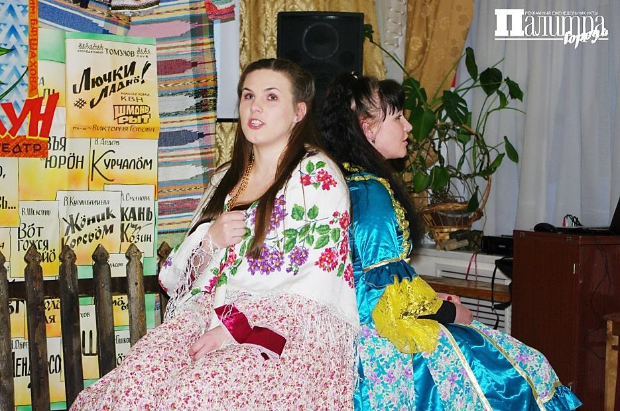
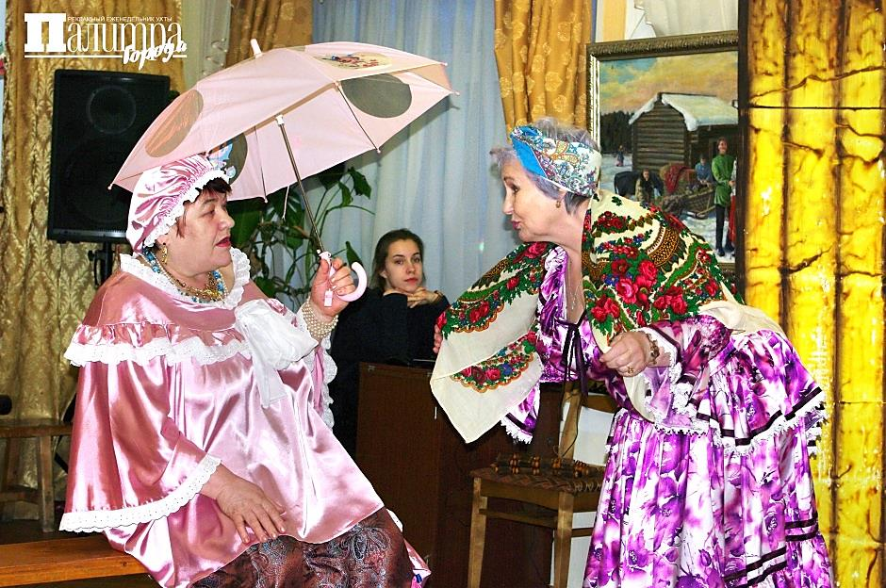
Деятельность членов УП МОД «Коми войтыр»
в театре «Радлун» Центра коми культуры им. Б.Ф. Шахова

Slide 15
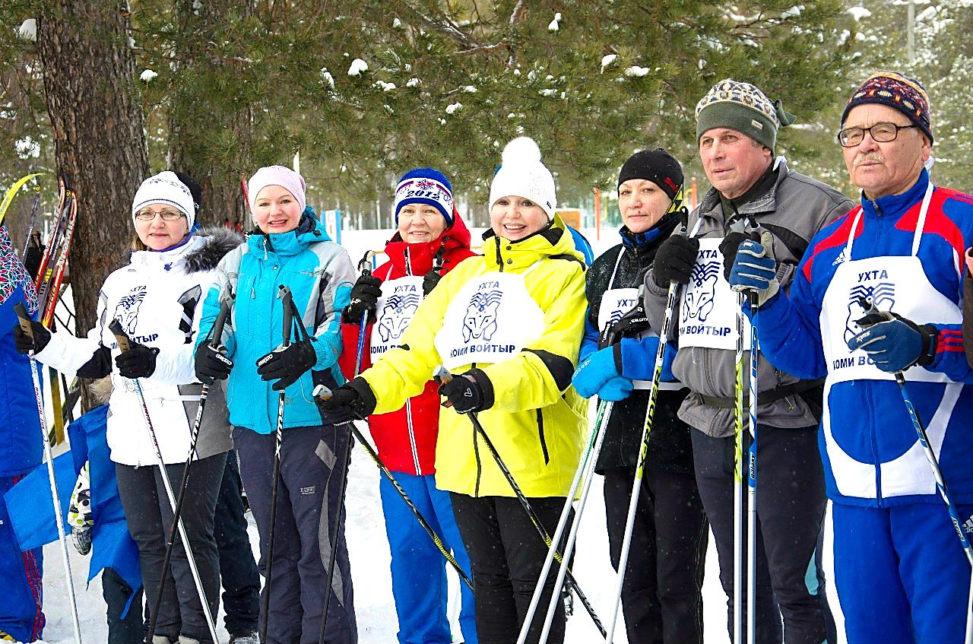
Наша деятельность
Участие УП МОД «Коми войтыр» в спортивных мероприятиях города 2016 года. Слева направо: первая - Н.Н. Дернова, четвертая – В.Н. Василькив, седьмой – Н.М. Ярапов

Slide 16
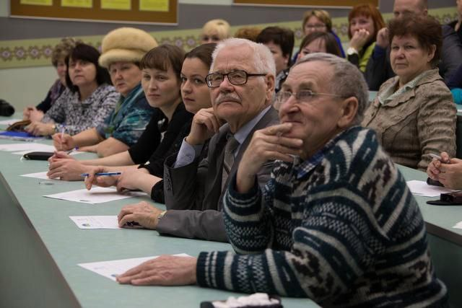
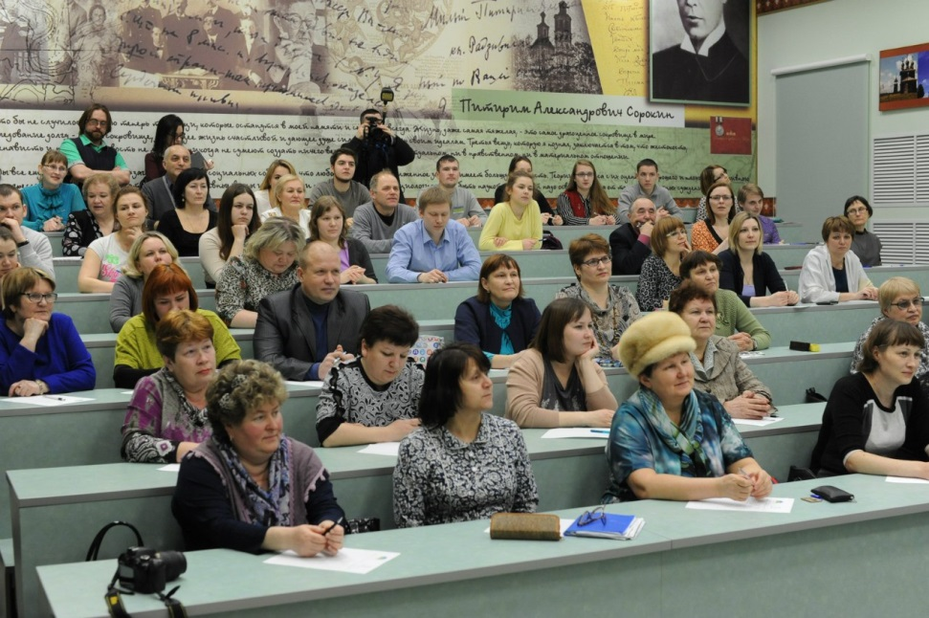
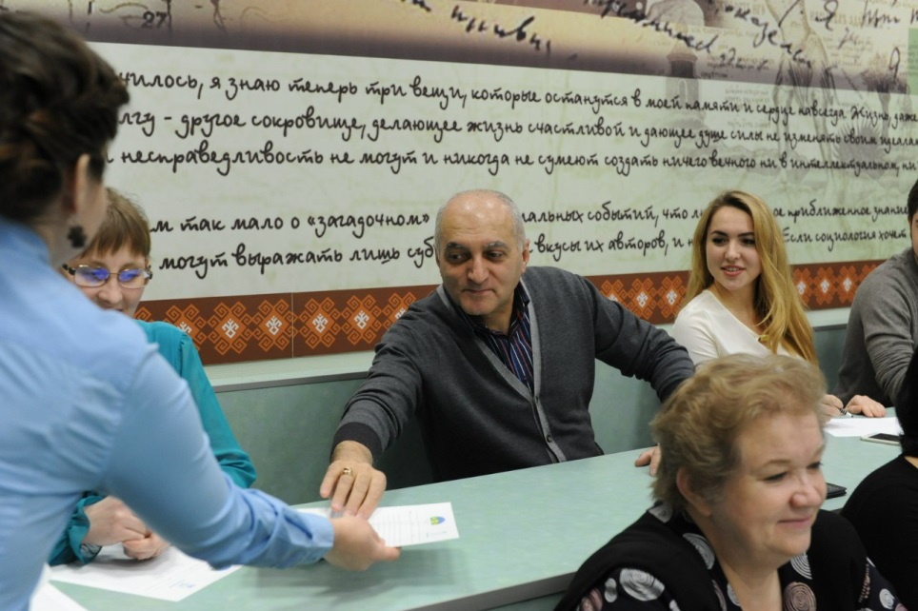
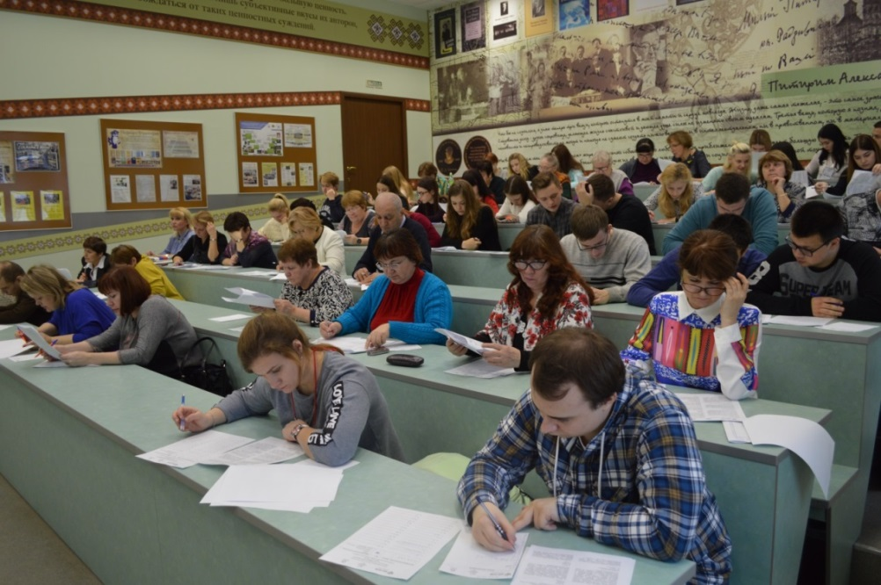
Наша деятельность
Всеобщий диктант по коми языку - 2016

Slide 17
Автор макета логотипа УП МОД "Коми войтыр" – Евгений Грох
В презентации использованы материалы альманаха «Дело чести каждого из нас».

